Slide 1
Lab 1
Installing Linux
>
TA: Zih-Hong Lin
Prof.: Hsung-Pin Chang
NCHU System & Network Lab

Slide 2
Outline
$
Introduction
Enable Virtualization
Create a Virtual Machine
Install Ubuntu on VM
Setting Ubuntu
Write a C Program
Exercise
2
NCHU System & Network Lab

Slide 3

Introduction (1/2)
$
What is Linux?
Linux is a kernel, not an operating system
GNU/Linux: Linux + GNU toolkit
Linux distribution
Package GNU/Linux & Advanced toolkit
不一定是自由軟體
e.g.: Debian, Ubuntu
3
NCHU System & Network Lab

Slide 4
Introduction (2/2)
$
Linux distribution can be installed on a physical machine or a virtual machine (VM)
In OS lab, we will choose latter
VM: VirtualBox
Linux distribution: Ubuntu 22.04
4
NCHU System & Network Lab

Slide 5
Outline
$
Introduction
Enable Virtualization
Create a Virtual Machine
Install Ubuntu on VM
Setting Ubuntu
Write a C Program
Exercise
5
NCHU System & Network Lab

Slide 6
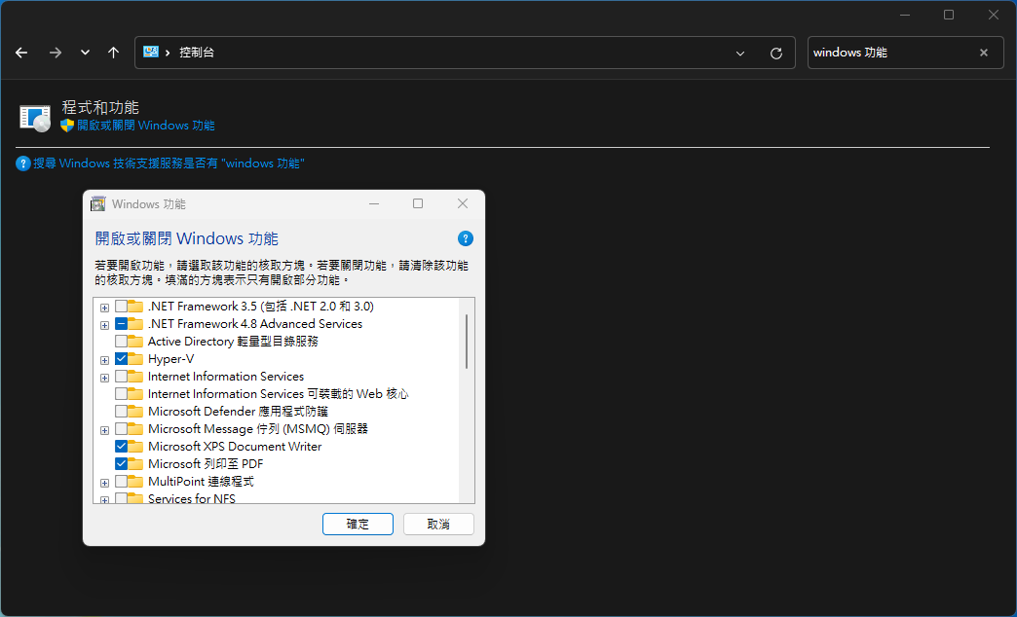
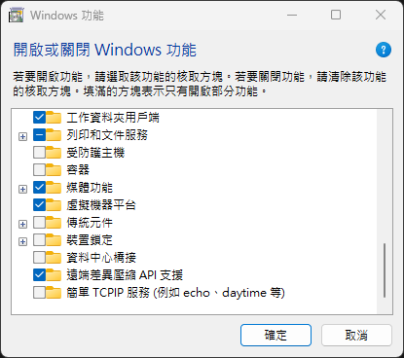
Enable Virtualization (1/2)
$
開啟控制台，搜尋「Windows 功能」，勾選下列兩項
6
NCHU System & Network Lab

Slide 7
Enable Virtualization (2/2)
$
對於某些型號的電腦，需要另外去 BIOS 啟用相關功能
AMD Platform: SVM mode
Intel platform: Intel Virtualization Technology
可以先繼續往下做，如果出現錯誤再回來啟用
7
NCHU System & Network Lab

Slide 8
Outline
$
Introduction
Enable Virtualization
Create a Virtual Machine
Install Ubuntu on VM
Setting Ubuntu
Write a C Program
Exercise
8
NCHU System & Network Lab

Slide 9
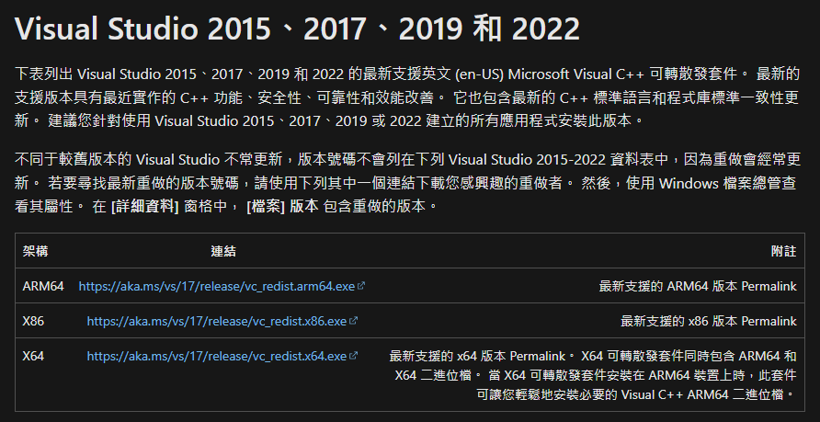
Create a Virtual Machine (1/12)
$
Install Microsoft Visual C++ (Windows only)
9
NCHU System & Network Lab

Slide 10

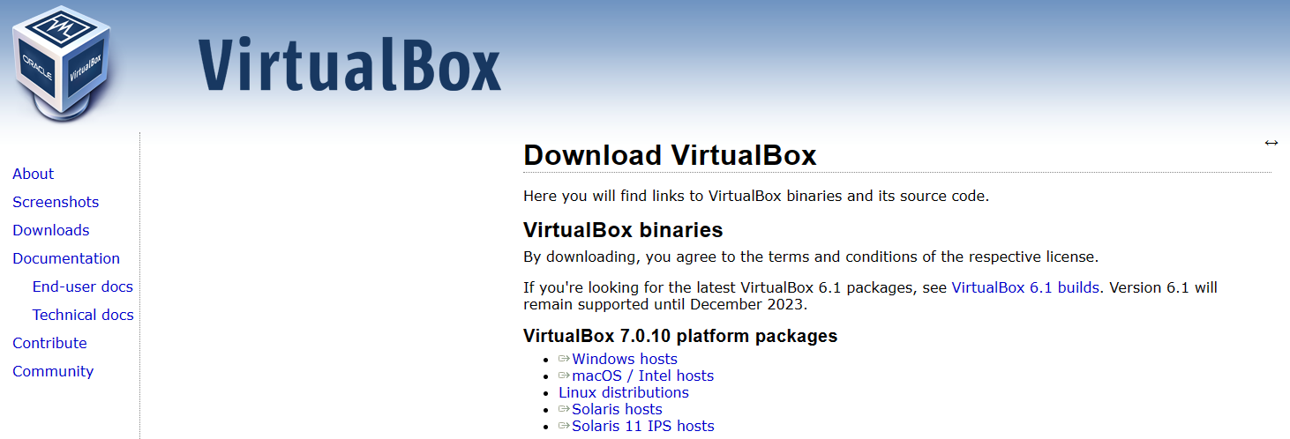
Create a Virtual Machine (2/12)
$
Install VirtualBox
目前不支援搭載 Apple silicon 的電腦，需使用別的軟體
10
NCHU System & Network Lab

Slide 11
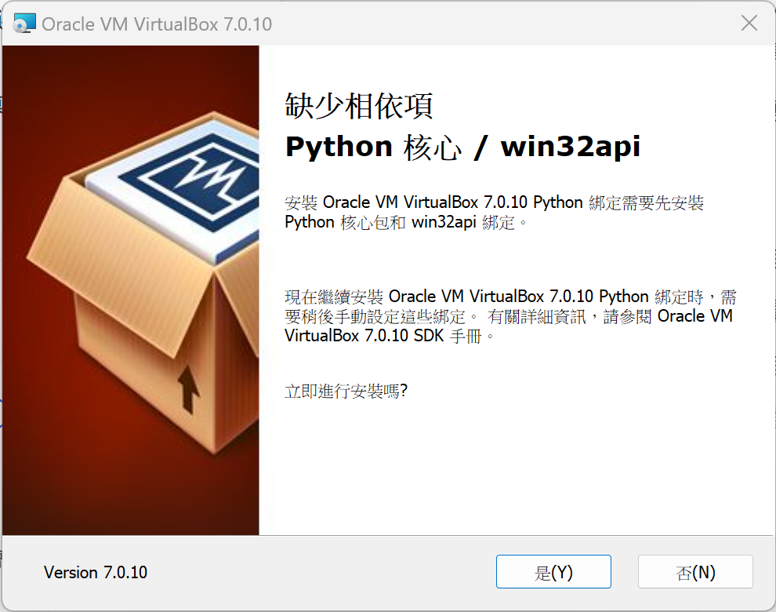
Create a Virtual Machine (3/12)
$
若安裝過程出現此視窗，請按「否」終止安裝
請先前往安裝 Python
11
NCHU System & Network Lab

Slide 12
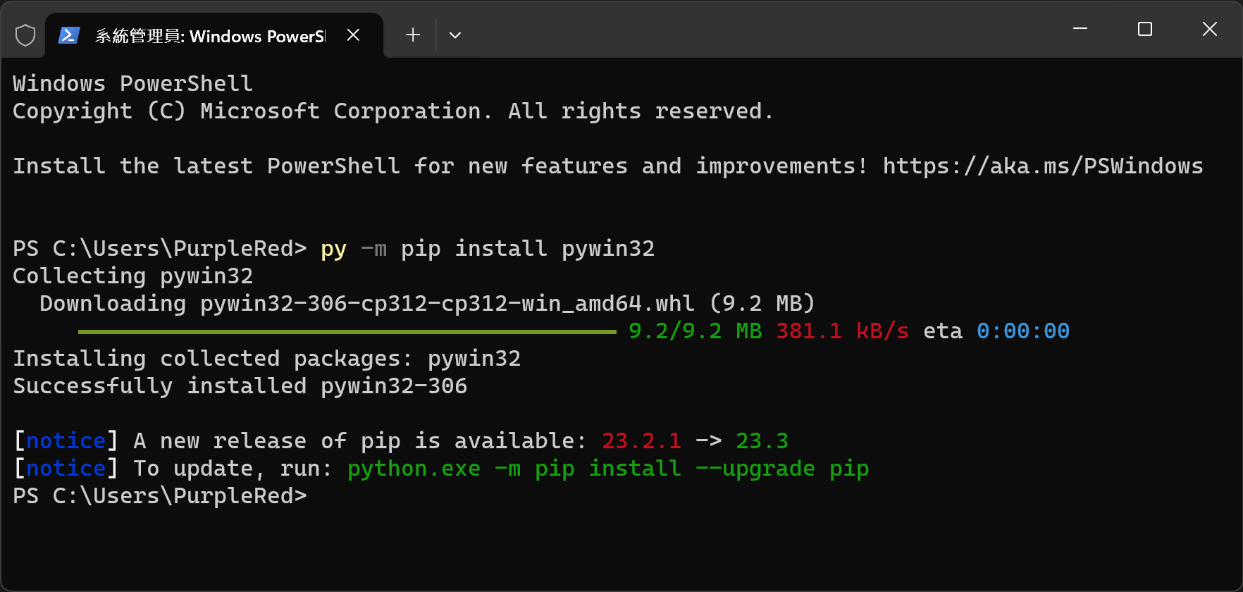
Create a Virtual Machine (4/12)
$
安裝完後，請開啟終端機 (命令提示字元)，輸入 "py -m pip install pywin32"
12
NCHU System & Network Lab

Slide 13
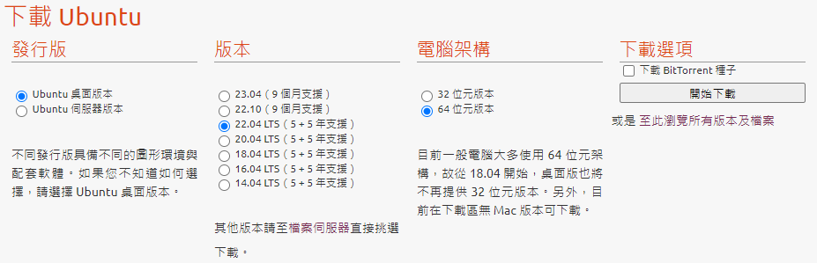
Create a Virtual Machine (5/12)
$
Download Ubuntu 22.04 ISO image
13
NCHU System & Network Lab

Slide 14
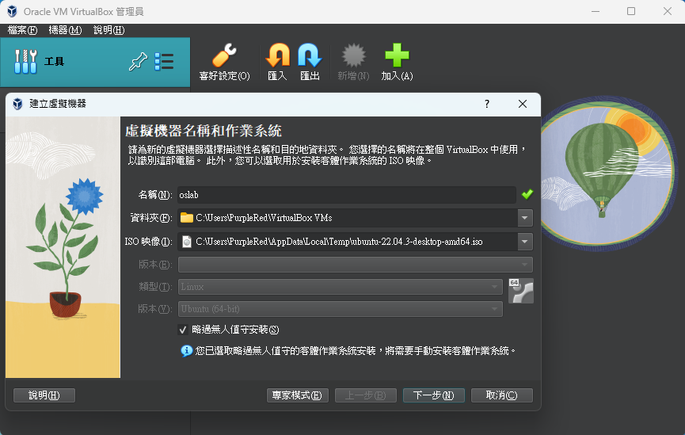
Create a Virtual Machine (6/12)
$
Create a new VM
1
2
3
4
14
NCHU System & Network Lab

Slide 15
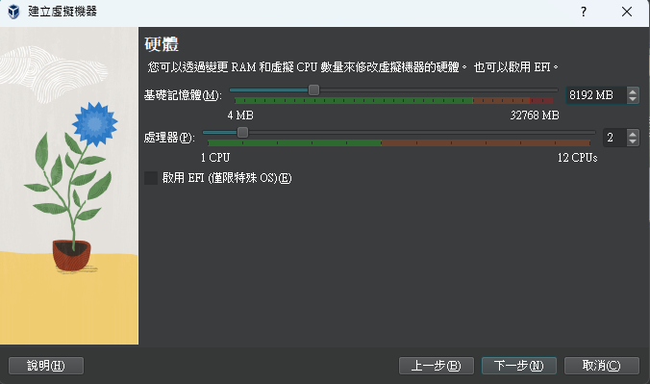
Create a Virtual Machine (7/12)
$
Create a new VM (Cont.)
記憶體建議至少 4GB
處理器建議至少 2 核心
15
NCHU System & Network Lab

Slide 16
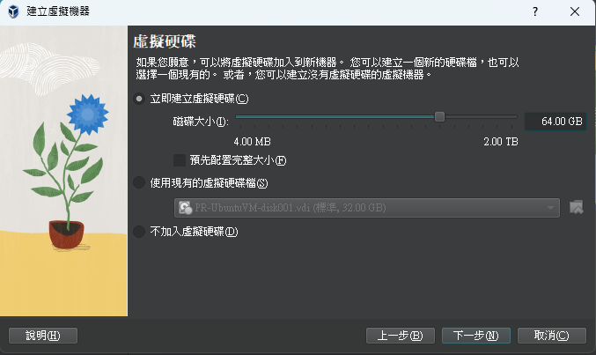
Create a Virtual Machine (8/12)
$
Create a new VM (Cont.)
磁碟大小建議至少 32GB
16
NCHU System & Network Lab

Slide 17
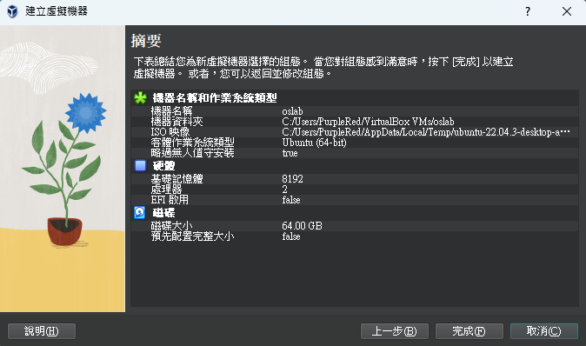
Create a Virtual Machine (9/12)
$
Create a new VM (Cont.)
確認配置沒有問題，點選完成按鈕
17
NCHU System & Network Lab

Slide 18
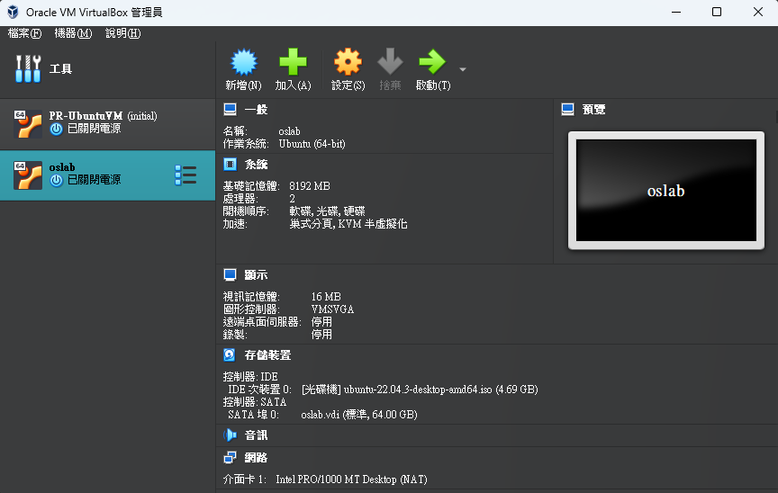
Create a Virtual Machine (10/12)
$
建立好的 VM 會顯示在左側選單，點選設定按鈕
18
NCHU System & Network Lab

Slide 19
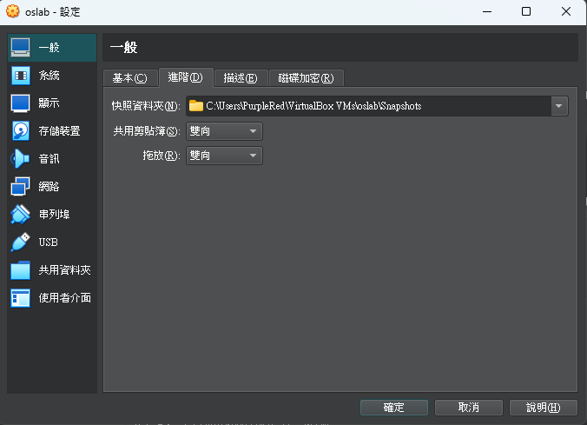
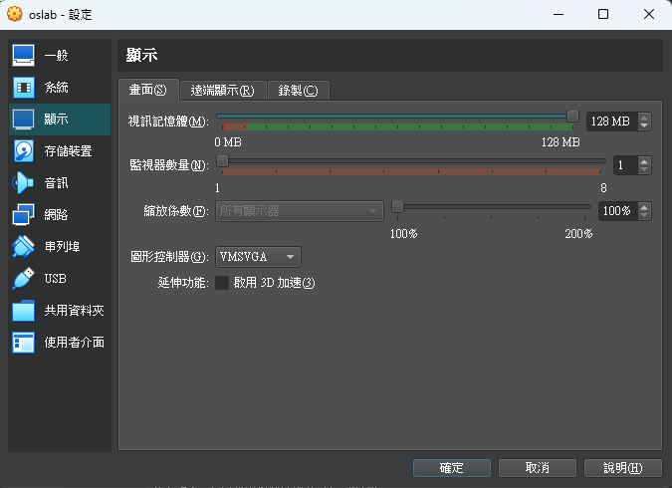
Create a Virtual Machine (11/12)
$
更改以下設定
19
NCHU System & Network Lab

Slide 20
Create a Virtual Machine (12/12)
$
點選啟動按鈕，讓 VM 開機
20
NCHU System & Network Lab

Slide 21
Outline
$
Introduction
Enable Virtualization
Create a Virtual Machine
Install Ubuntu on VM
Setting Ubuntu
Write a C Program
Exercise
21
NCHU System & Network Lab

Slide 22
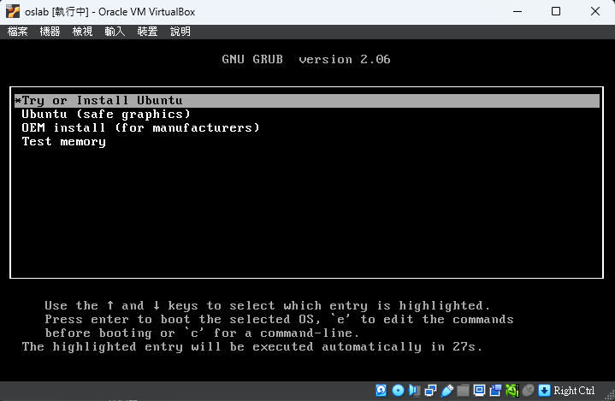
Install Ubuntu on VM (1/6)
$
選擇第一個項目並按下 enter
22
NCHU System & Network Lab

Slide 23
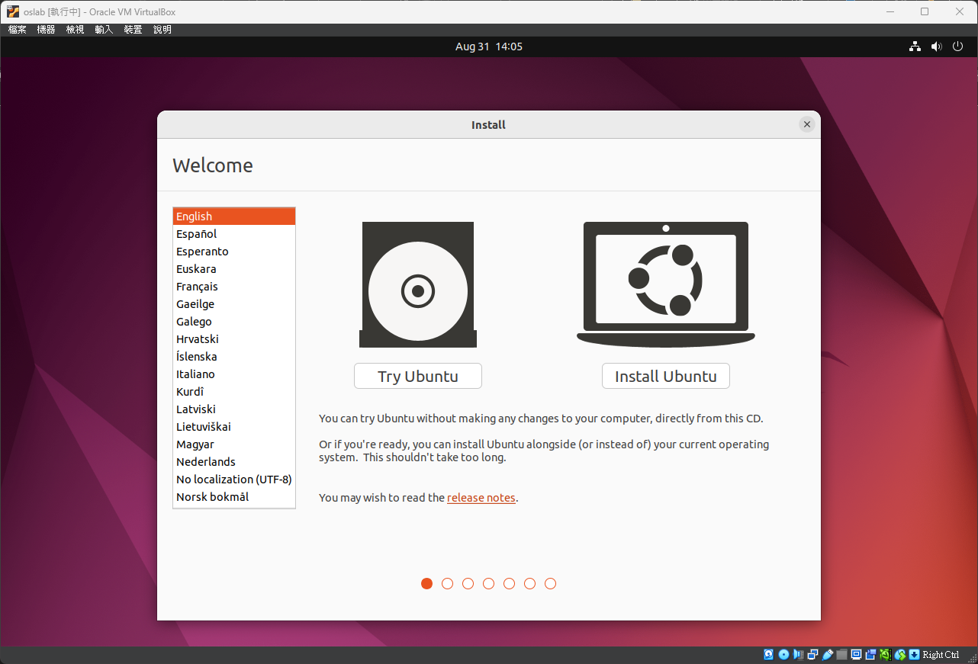
Install Ubuntu on VM (2/6)
$
請一定要選擇英文，再點選 Install Ubuntu 按鈕
23
NCHU System & Network Lab

Slide 24
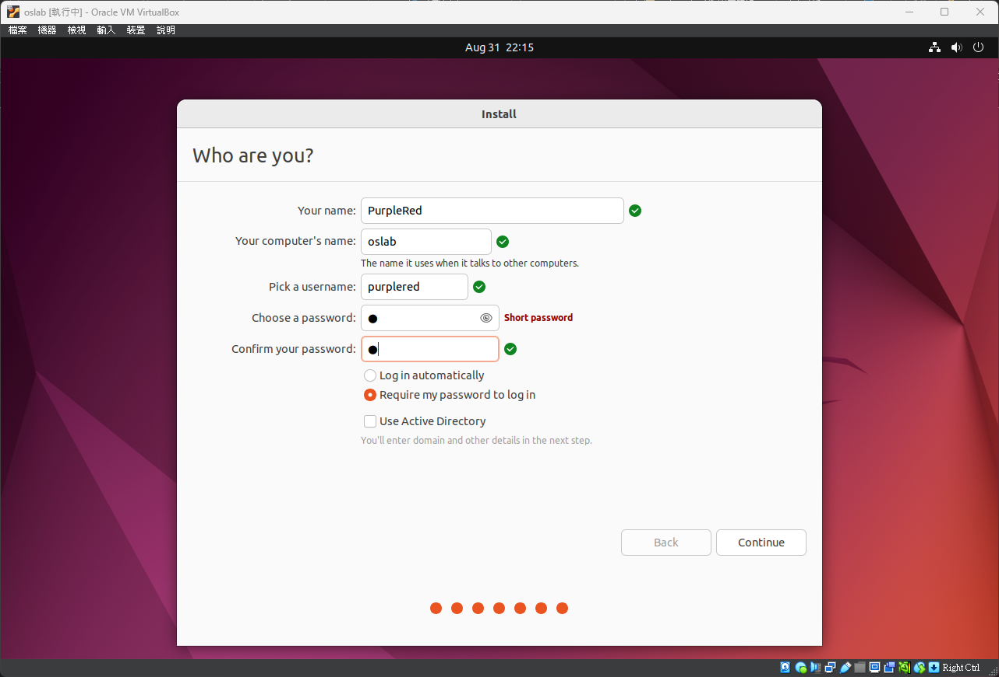
Install Ubuntu on VM (3/6)
$
username 請設成學號，以利後續作業批改
username 不能使用純數字，請將學號第一碼改成對應的英文
24
NCHU System & Network Lab

Slide 25
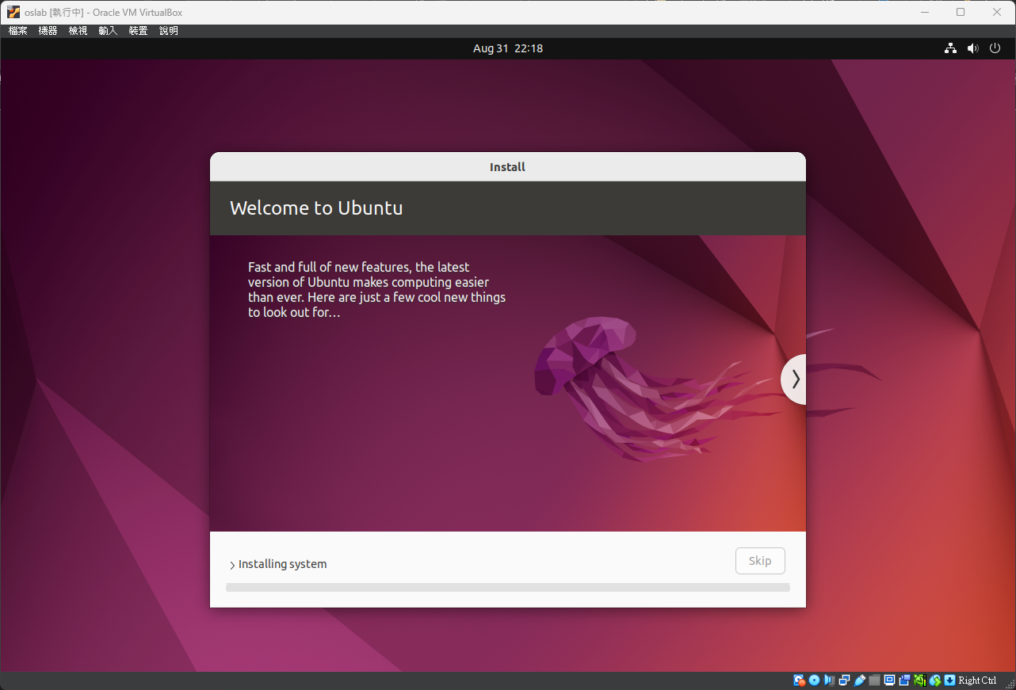
Install Ubuntu on VM (4/6)
$
泡杯嘎逼、盯著水母看直到安裝完成
25
NCHU System & Network Lab

Slide 26
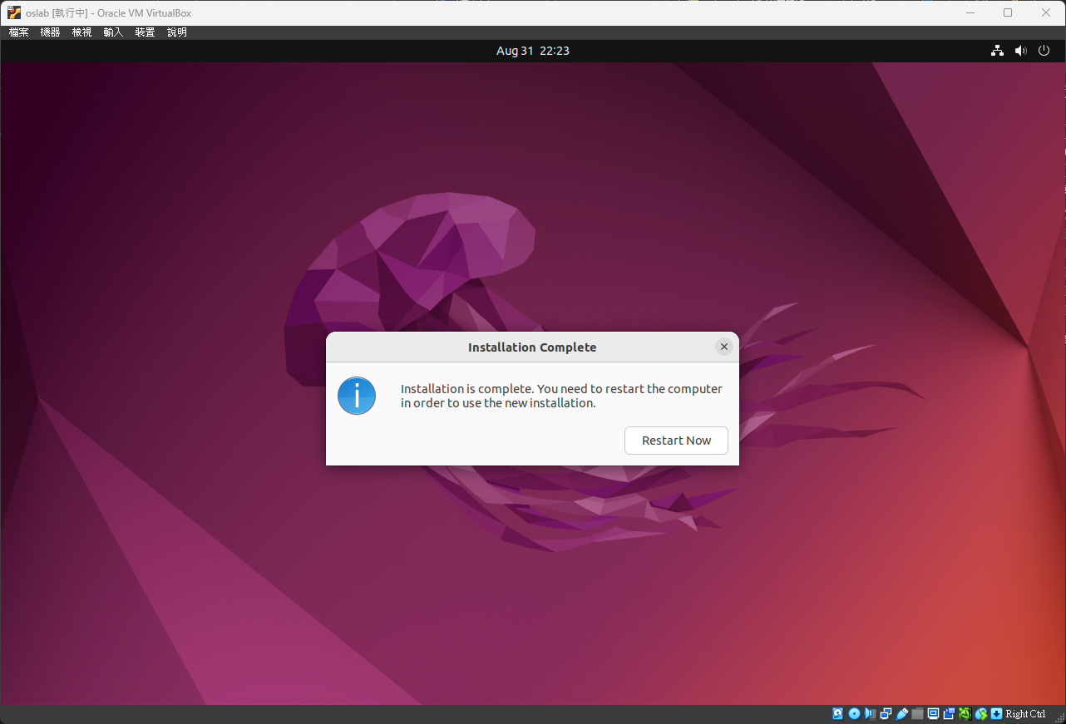
Install Ubuntu on VM (5/6)
$
安裝完成後需要重新啟動
26
NCHU System & Network Lab

Slide 27
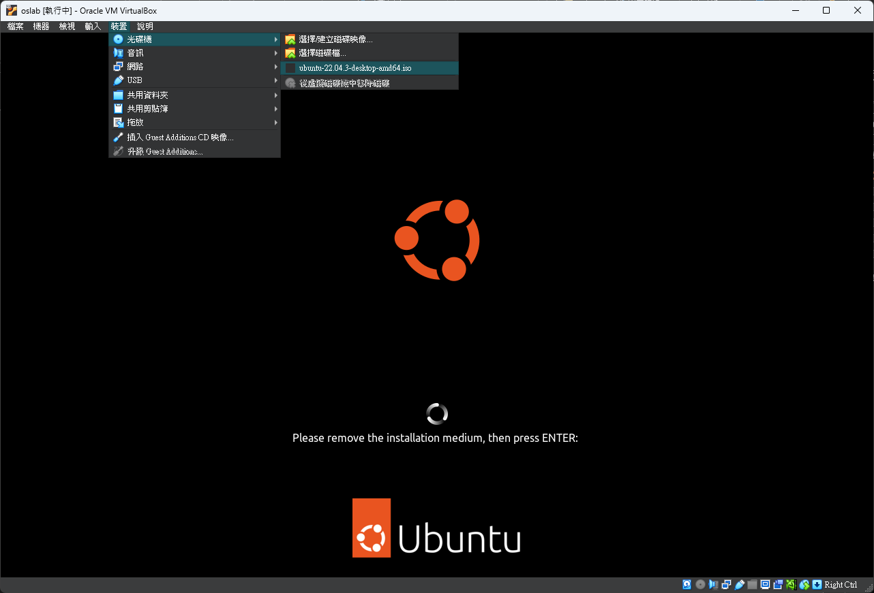
Install Ubuntu on VM (6/6)
$
出現這個畫面時，點擊上方選單的「裝置 > 光碟機」，確認映像檔是否卸載 (沒有勾選)，再按下 enter
27
NCHU System & Network Lab

Slide 28
Outline
$
Introduction
Enable Virtualization
Create a Virtual Machine
Install Ubuntu on VM
Setting Ubuntu
Write a C Program
Exercise
28
NCHU System & Network Lab

Slide 29
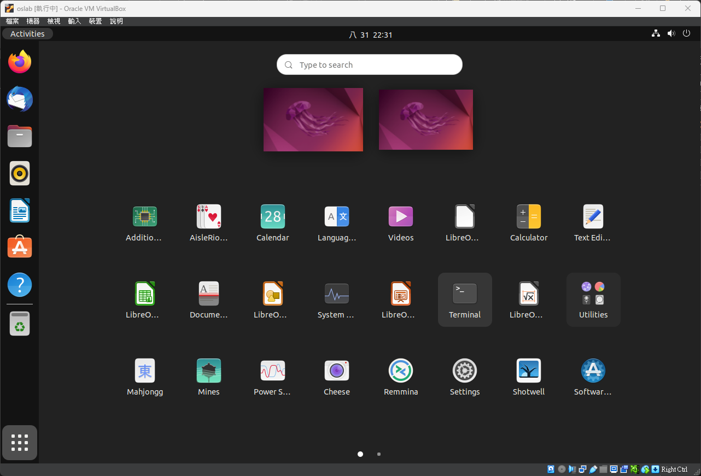
Setting Ubuntu (1/8)
$
開啟 terminal (終端機)
2
1
29
NCHU System & Network Lab

Slide 30
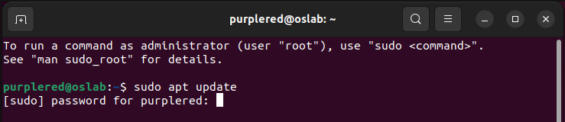
Setting Ubuntu (2/8)
$
輸入 "sudo apt update" 並按下 enter
sudo: 使用管理員權限，因此執行前會要求輸入密碼
apt: Ubuntu 的套件管理工具
30
NCHU System & Network Lab

Slide 31
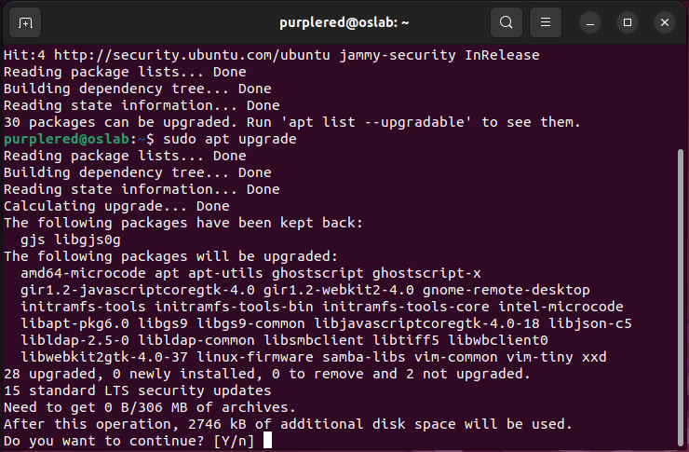
Setting Ubuntu (3/8)
$
輸入 "sudo apt upgrade" 並按下 enter
系統會確認是否要繼續，請再按下一次 enter
31
NCHU System & Network Lab

Slide 32
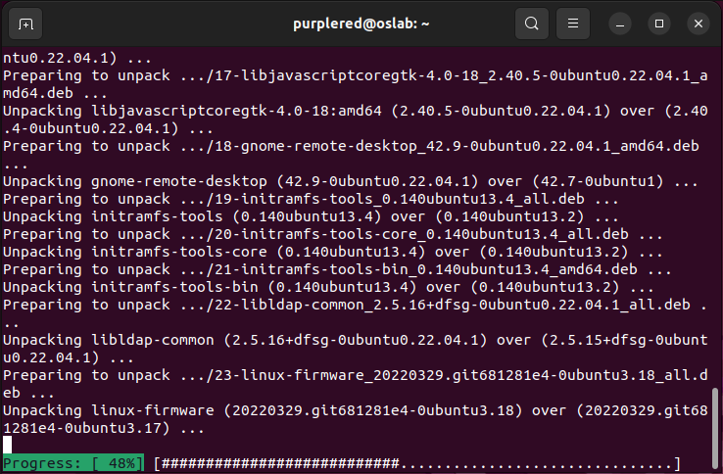
Setting Ubuntu (4/8)
$
等待過程中可以喝一下剛剛泡好的嘎逼
32
NCHU System & Network Lab

Slide 33
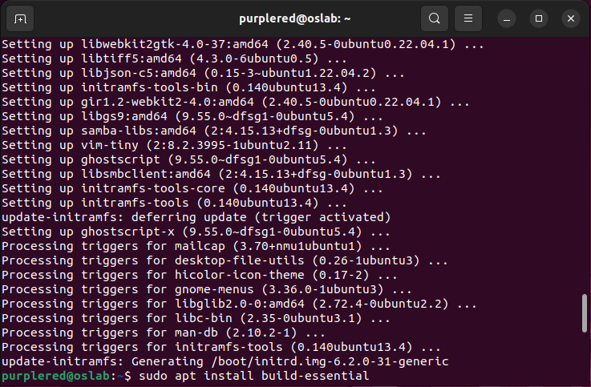
Setting Ubuntu (5/8)
$
安裝套件指令：sudo apt install <package_name>
我們要安裝的套件是 build-essential
33
NCHU System & Network Lab

Slide 34
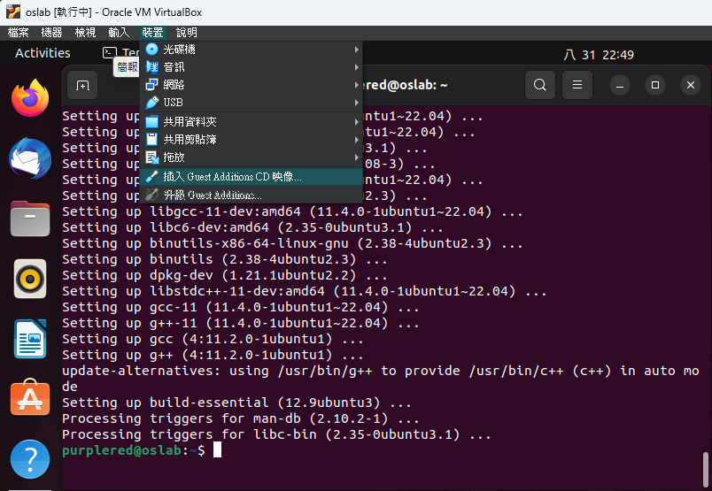
Setting Ubuntu (6/8)
$
為了可以使用共用剪貼簿等 VirtualBox 功能，需要安裝驅動程式
請點選「插入 Guest Additions CD 映像」
34
NCHU System & Network Lab

Slide 35
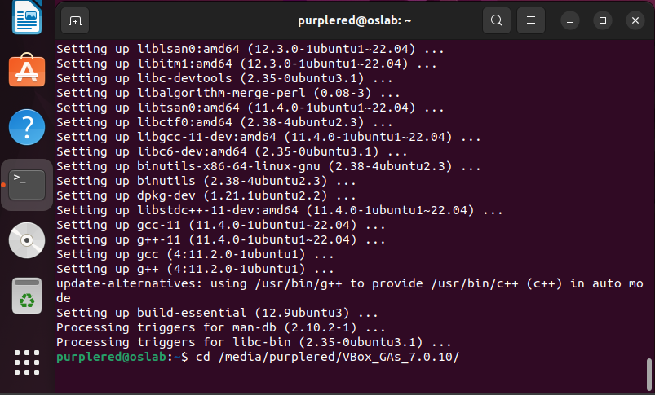
Setting Ubuntu (7/8)
$
若左側選單多了光碟的圖案，代表驅動光碟成功掛載了
光碟路徑：/media/<username>/VBox_GAs_<virtualbox_version>
35
username
你的 VirtualBox 版本
NCHU System & Network Lab

Slide 36
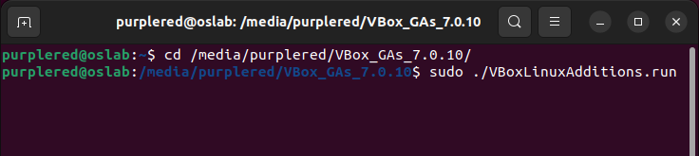
Setting Ubuntu (8/8)
$
移動至指定路徑指令：cd <path>
執行指令：./<file_name>
我們要執行的檔案名稱
36
NCHU System & Network Lab

Slide 37
Outline
$
Introduction
Enable Virtualization
Create a Virtual Machine
Install Ubuntu on VM
Setting Ubuntu
Write a C Program
Exercise
37
NCHU System & Network Lab

Slide 38
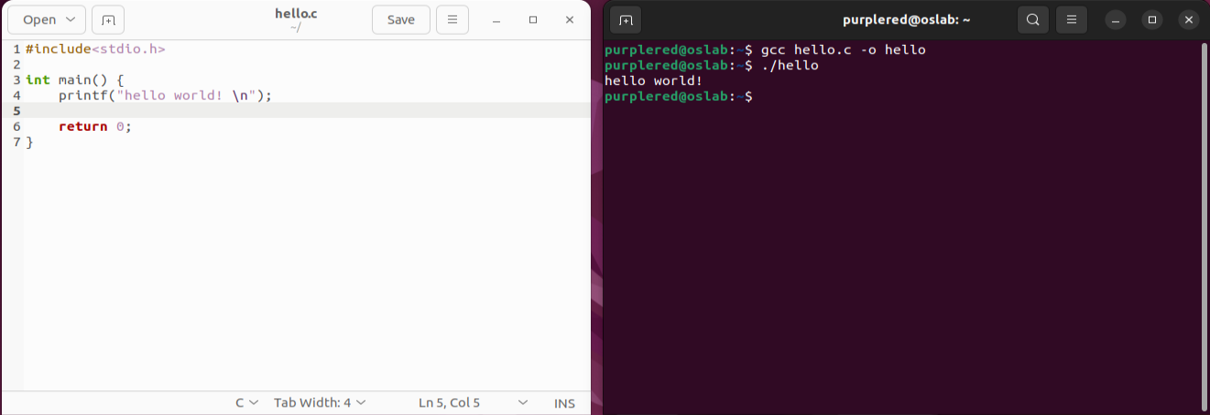
Write a C Program
$
使用自己喜歡的編輯器撰寫 code
編譯指令：gcc <檔名>.c –o <檔名>
38
NCHU System & Network Lab

Slide 39
Outline
$
Introduction
Enable Virtualization
Create a Virtual Machine
Install Ubuntu on VM
Setting Ubuntu
Write a C Program
Exercise
39
NCHU System & Network Lab

Slide 40
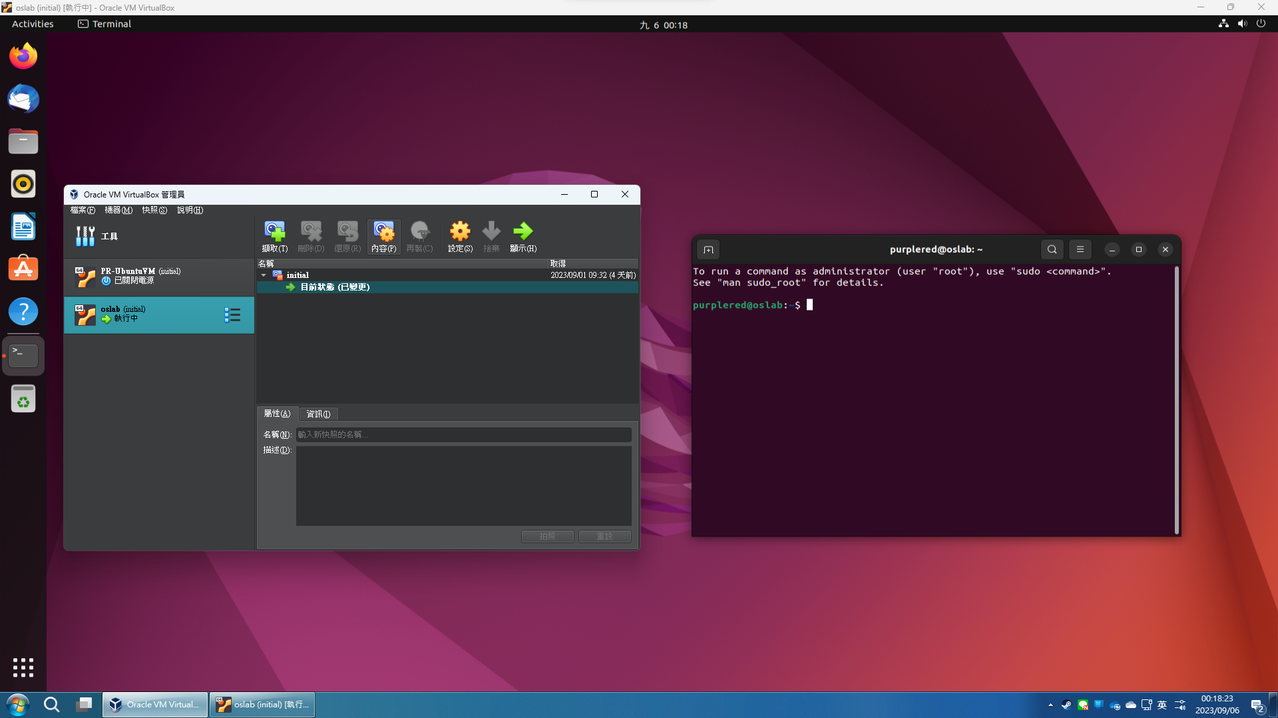
Exercise
$
請截圖整個電腦畫面，包含 Virtual Box 視窗和 Ubuntu 視窗
Due day: 2023/09/12 23:55
40
NCHU System & Network Lab

Slide 41
Made by PurpleRed in 2023/08
>
Thanks for
your listening

